Slide 1

ZÁKLADNÍ ŠKOLA SLOVAN, KROMĚŘÍŽ, PŘÍSPĚVKOVÁ ORGANIZACE
ZEYEROVA 3354, 767 01 KROMĚŘÍŽ
projekt v rámci vzdělávacího programu
VZDĚLÁNÍ PRO KONKURENCESCHOPNOST
ŠABLONA ČÍSLO: III/2
NÁZEV: INOVACE A ZKVALITNĚNÍ VÝUKY PROSTŘEDNICTVÍM ICT
PŘEDMĚT: Chemie
ROČNÍK: devátý
TÉMA: Deriváty uhlovodíků
AUTOR: Mgr. Pavla Krásná
DATUM VYTVOŘENÍ:28.3. 2012
VY_32_INOVACE_30_PK

Slide 2
Anotace
Výukový materiál je určen pro žáky devátého ročníku. Je zpracován jako prezentace v powerPointu. Obsahuje výklad učiva deriváty uhlovodíků a úkoly k procvičení. Úkoly k procvičení mohou sloužit jako samostatná práce nebo jako domácí úkol. Jsou doplněny výsledky.
Pilotáž
Materiál byl pilotován v jedné třídě devátého ročníku. Žáci ocenili prezentaci, která vedla k názornějšímu vysvětlení učiva. Byli seznámeni s úvodem do další kapitoly, která se nazývá deriváty uhlovodíků a zmiňuje se o látkách, které by žáci mohli znát z každodenního života. Úkoly k procvičení byly použity jako samostatná práce na zopakování učiva a byly zvládnuty bez problémů.

Slide 3
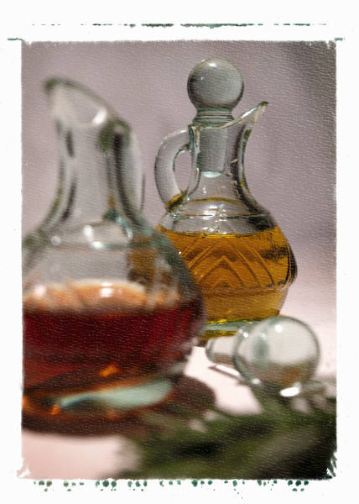

Deriváty
uhlovodíků

Slide 4
Deriváty uhlovodíků
- jsou organické látky, které jsou odvozeny od uhlovodíků náhradou atomů vodíku jiným atomem nebo skupinou atomů
Př. CH₄ - methan
CH₃Cl - chlormethan
uhlovodík
derivát uhlovodíku

Slide 5
Uhlovodíkový zbytek (radikál)
- část uhlovodíku, která zůstane po odtržení jednoho atomu vodíku
Př. CH₄
CH₃ -
methan
methyl
CH₃ – CH₃
CH₃ – CH₂ -
ethan
ethyl

Slide 6
Charakteristická skupina
- atom nebo skupina atomů, které nahrazují atomy vodíku v uhlovodíku
- určuje vlastnosti derivátů
H
H
Př.
H
C
H
C
F
H
H
H
methan
fluormethan

Slide 7
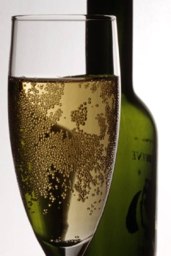
Rozdělení derivátů uhlovodíků
- halogenderiváty
- hydroxyderiváty
- karbonylové sloučeniny
- karboxylové kyseliny
- estery

Slide 8
Úkoly k procvičení:
1. Rozděl látky na uhlovodíky a deriváty uhlovodíků: CH₄, CH₃Br, C₂H₅OH, CH₃COOH, C₆H₆,C₃H₆
Uhlovodíky
Deriváty uhlovodíků
CH₄
CH₃Br
C₆H₆
C₂H₅OH
C₃H₆
CH₃COOH

Slide 9
2. Napiš vzorce uhlovodíkových zbytků:
a) propyl
b) pentyl
C₃H₇ -
C₅H₁₁ -
3. Pojmenuj uhlovodíkové zbytky:
a) C₄H₉ -
b) C₆H₁₃ -
butyl
hexyl

Slide 10
Zdroje
Mgr. ŠIBOR, J. Ph.D., Mgr. PLUCKOVÁ, I. Ph.D., Mgr. Mach, J. Chemie pro 9. ročník - Úvod do obecné a anorganické chemie, biochemie a dalších chemických oborů. 1. vyd. Brno: Nová škola, s. r. o., 2011. ISBN 9788072892822. s. 48
www.office.microsoft.com

